Slide 1
Seminario Avviso Pubblico INAIL ISI 2023
Il bando Isi 2023: novità e punti di attenzione
Allegato 3: Progetti di bonifica da materiali contenenti amianto
Ing. Nicolò Gumina
06 maggio 2024

Slide 2

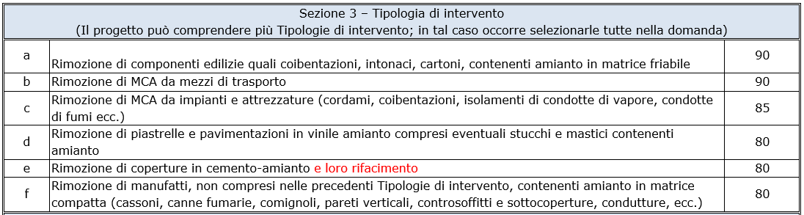
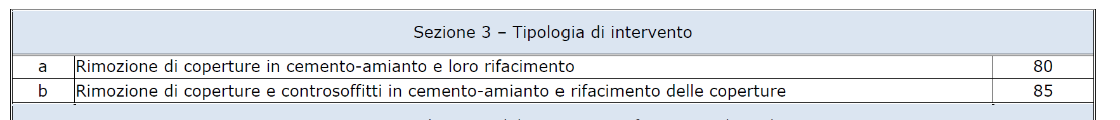
Allegato 3
TIPOLOGIE DI INTERVENTO
BANDO ISI 2022
BANDO ISI 2023
SOLO COPERTURE DI EDIFICI
Il bando Isi 2023: novità e punti di attenzione

Slide 3

Allegato 3
DOCUMENTAZIONE DA PRESENTARE
• Domanda (MODULO A) • Documento di identità del titolare/legale rappresentante dell’impresa • MODULO C1- iscrizione reg. imprese, de minimis, ecc. • Perizia asseverata (MODULO B3) • Programma di controllo e manutenzione previsto dal punto 4 del d.m. 6/9/1994, • Certificato/i di analisi o rapporto/i di prova e relazione di campionamento, relativo ai campioni dei MCA oggetto della bonifica • MODULO E1 o E2 qualora il progetto sia stato condiviso con le parti sociali o portato a conoscenza al Rappresentante dei lavoratori per la Sicurezza (RLS o RLST) • MODULO G – patto d’integrità
Il bando Isi 2023: novità e punti di attenzione

Slide 4
Allegato 3
MODULO B3 – PERIZIA ASSEVERATA
IL MODELLO B3 PER ISI 2023 E’ IN FASE DI RILASCIO LA PERIZIA DEVE ESSERE CORREDATA DI VARI ALLEGATI • Visure catastali e planimetrie • Documentazione fotografica • Immagine aerea del sito con coordinate geografiche ed indicazione coperture • Planimetrie quotate dei manufatti da rimuovere • Ulteriori elaborati utili a descrivere l’intervento • Scheda dei sistemi di ancoraggi oltre che progetto con elaborato grafico a firma di tecnico abilitato • Preventivi di spesa per i lavori • Preventivi per spese tecniche
Il bando Isi 2023: novità e punti di attenzione

Slide 5


Allegato 3
PIANO MANUTENZIONE E CONTROLLO
COME TUTTI RISCHI PRESENTI IN AZIENDA IL RISCHIO DELL’AMIANTO E’ VALUTATO NEL DVR
NON OCCORRE ALLERGALO ALLA DOMANDA PER ISI 2023, MA PERMANE UN OBBLIGO DI LEGGE PER L’IMPRESA
Programma di controllo e manutenzione previsto dal punto 4 del d.m. 6/9/1994, comprensivo del nominativo del Responsabile per la gestione dei materiali contenenti amianto e della natura, ubicazione e stato di conservazione dei MCA
Il bando Isi 2023: novità e punti di attenzione

Slide 6
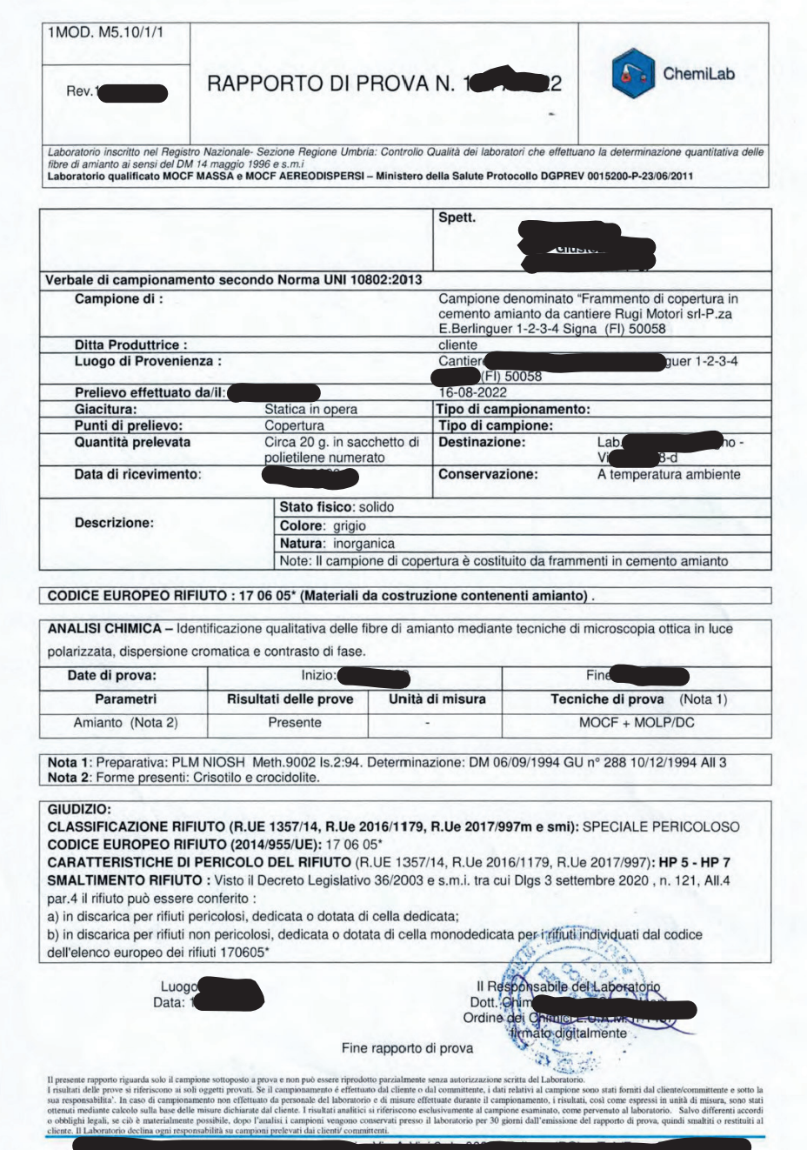
Allegato 3
CERTIFICATO DI ANALISI
relativo ai campioni dei MCA oggetto della bonifica, emesso da laboratorio qualificato dal Ministero della Salute per la specifica metodologia di analisi utilizzata, comprensivo della determinazione della tipologia di amianto secondo l’art. 247 del d.lgs. 81/2008. Nel caso siano presenti più manufatti in MCA di tipo diverso o posti su edifici diversi dovrà essere inviato un certificato di analisi o rapporto di prova per ogni tipo di manufatto e per ogni edificio. Nel caso di invio di rapporti di prova dovrà essere inviata anche una relazione di campionamento effettuato a cura del laboratorio che esegue le analisi o della ditta incaricata della bonifica
IL CERTIFICATO DI ANALISI CERTIFICA IL CAMPIONAMENTO E IL MATERIALE SOTTOPOSTO A PROVA
IL RAPPORTO DI PROVA CERTIFICA SOLO IL MATERIALE SOTTOPOSTO A PROVA, MA NON IL CAMPIONAMENTO
OCCORRE QUINDI
RELAZIONE DI CAMPIONAMENTO
Il bando Isi 2023: novità e punti di attenzione

Slide 7
Allegato 3
AIUTI PER LA REDAZIONE DEL PROGETTO
IMPORTANTE LEGGERE LE FAQ CHE SONO PUBBLICATE RISULTANO UTILI ED INDISPENSABILI PER REDIGERE LA DOCUMENTAZIONE TECNICA CORRETTA SECONDO I CRITERI STABILITI DAL BANDO
LE IMPRESE POSSONO FORMULARE SPECIFICI QUESITI A CUI SI DARA’ SEMPRE UNA RISPOSTA
Il bando Isi 2023: novità e punti di attenzione

Slide 8
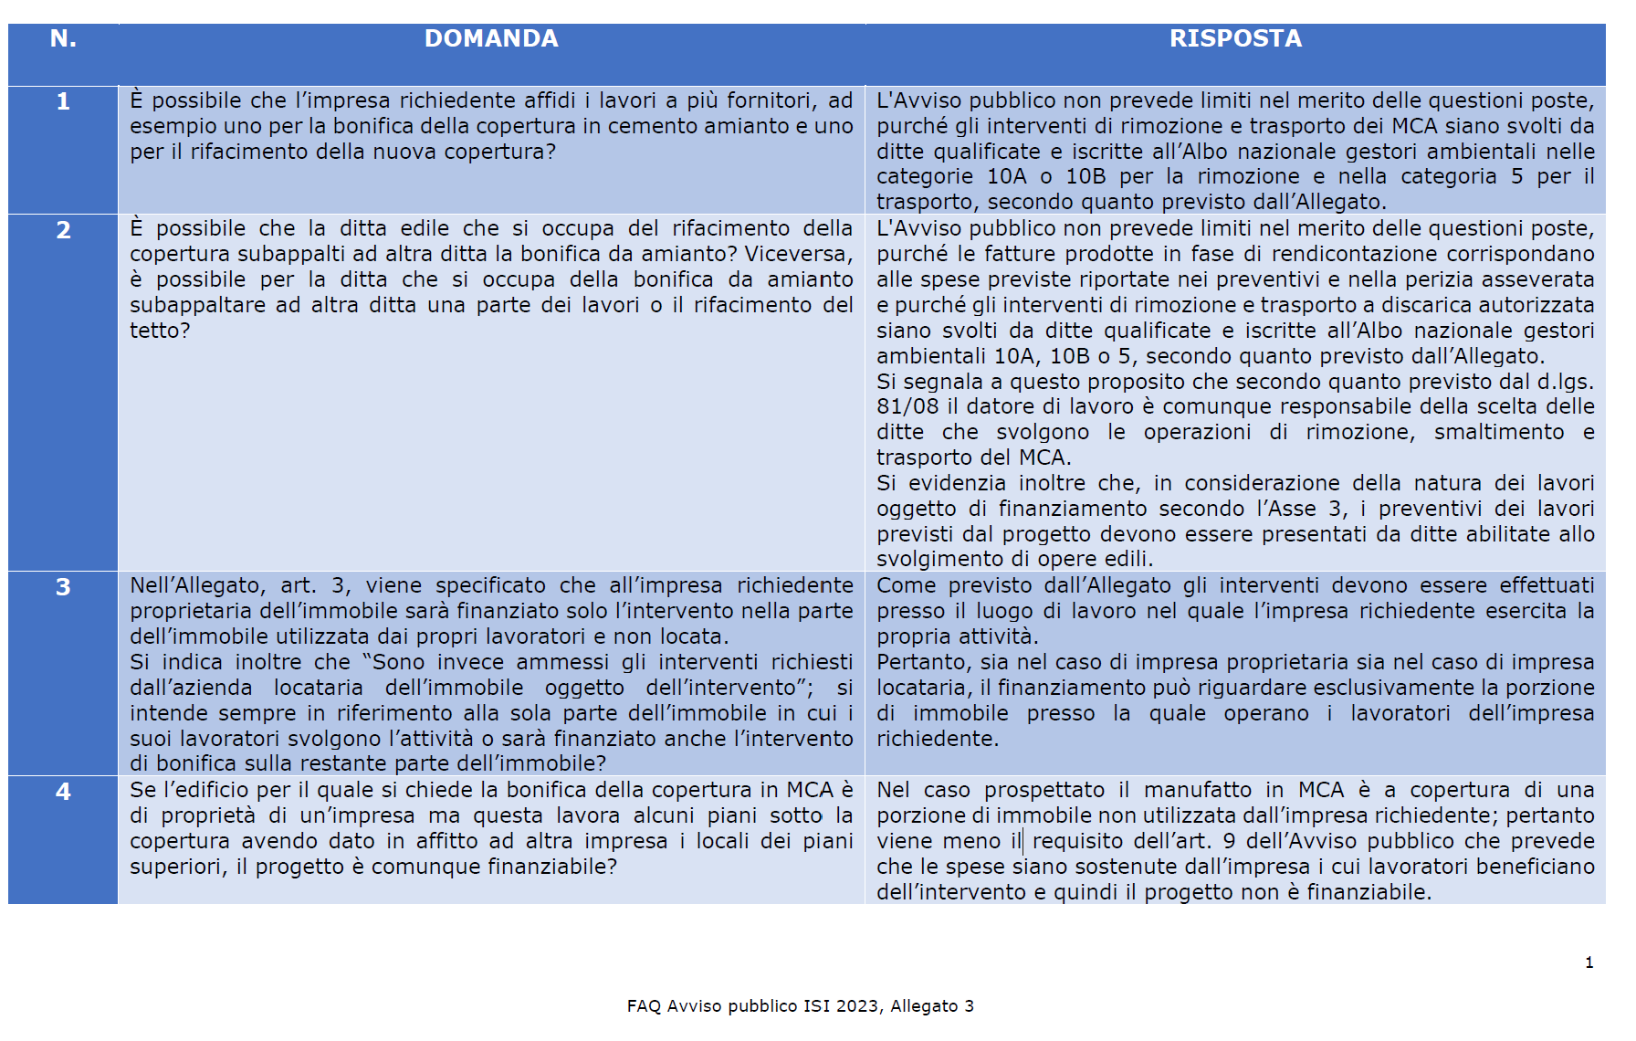
Allegato 3
Il bando Isi 2023: novità e punti di attenzione

Slide 9
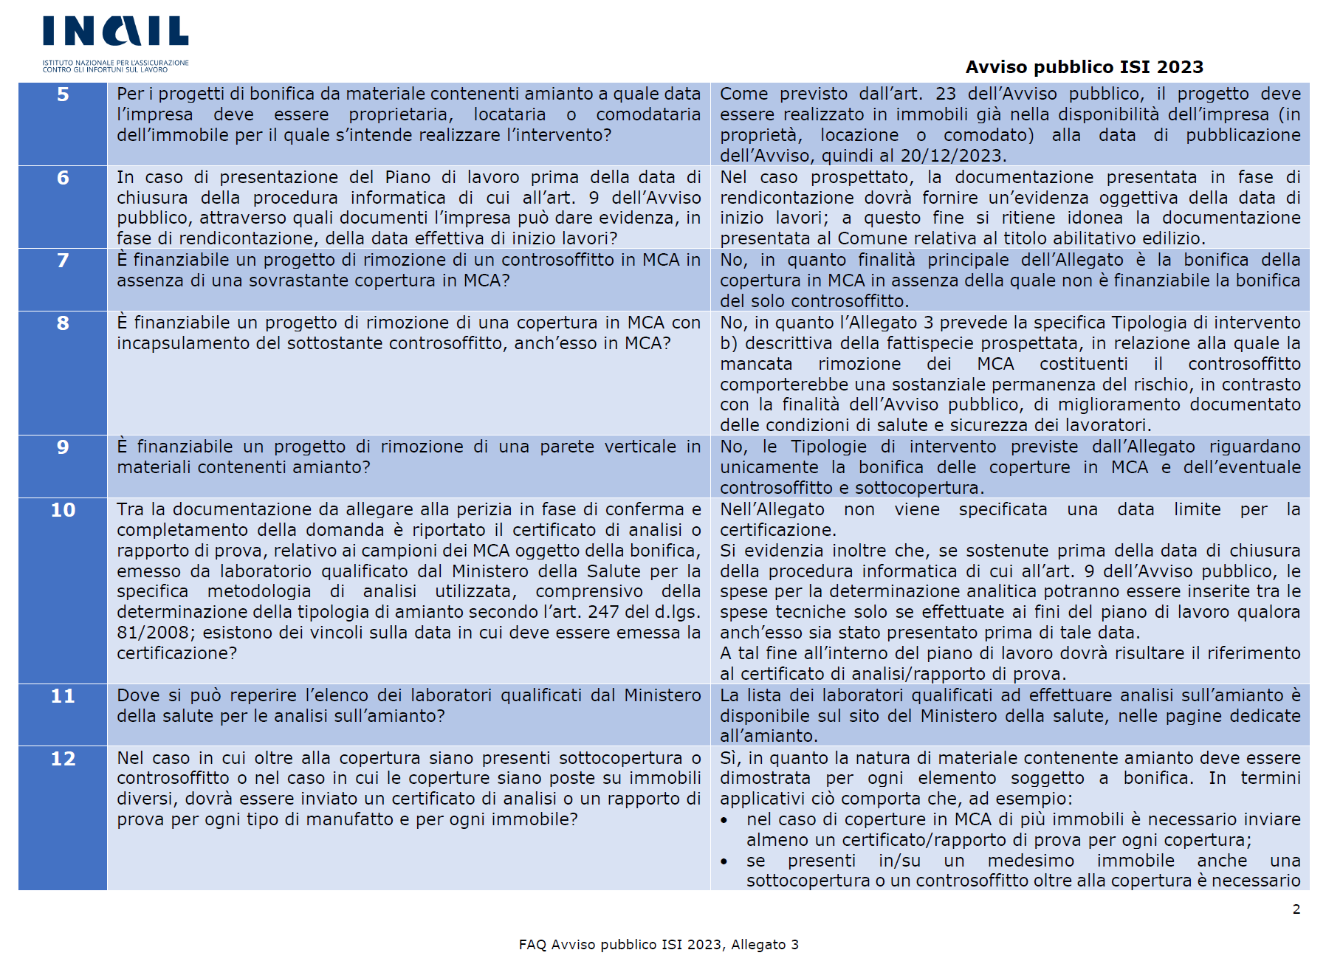
Allegato 3
Il bando Isi 2023: novità e punti di attenzione

Slide 10
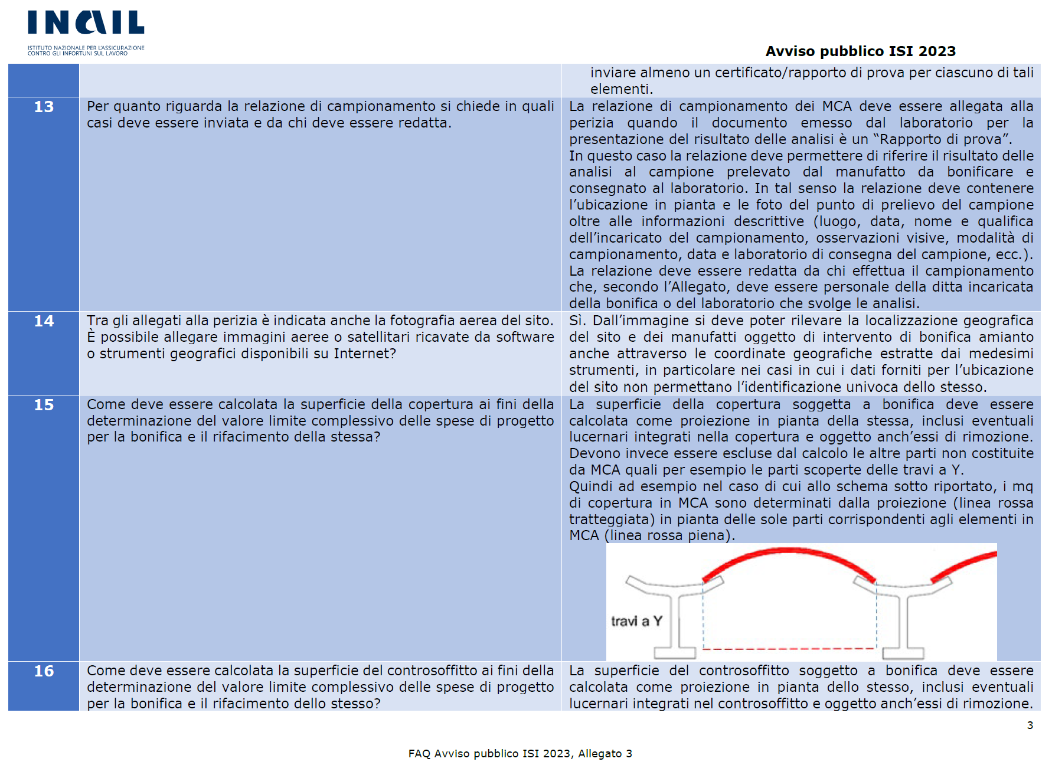
Allegato 3
Il bando Isi 2023: novità e punti di attenzione

Slide 11
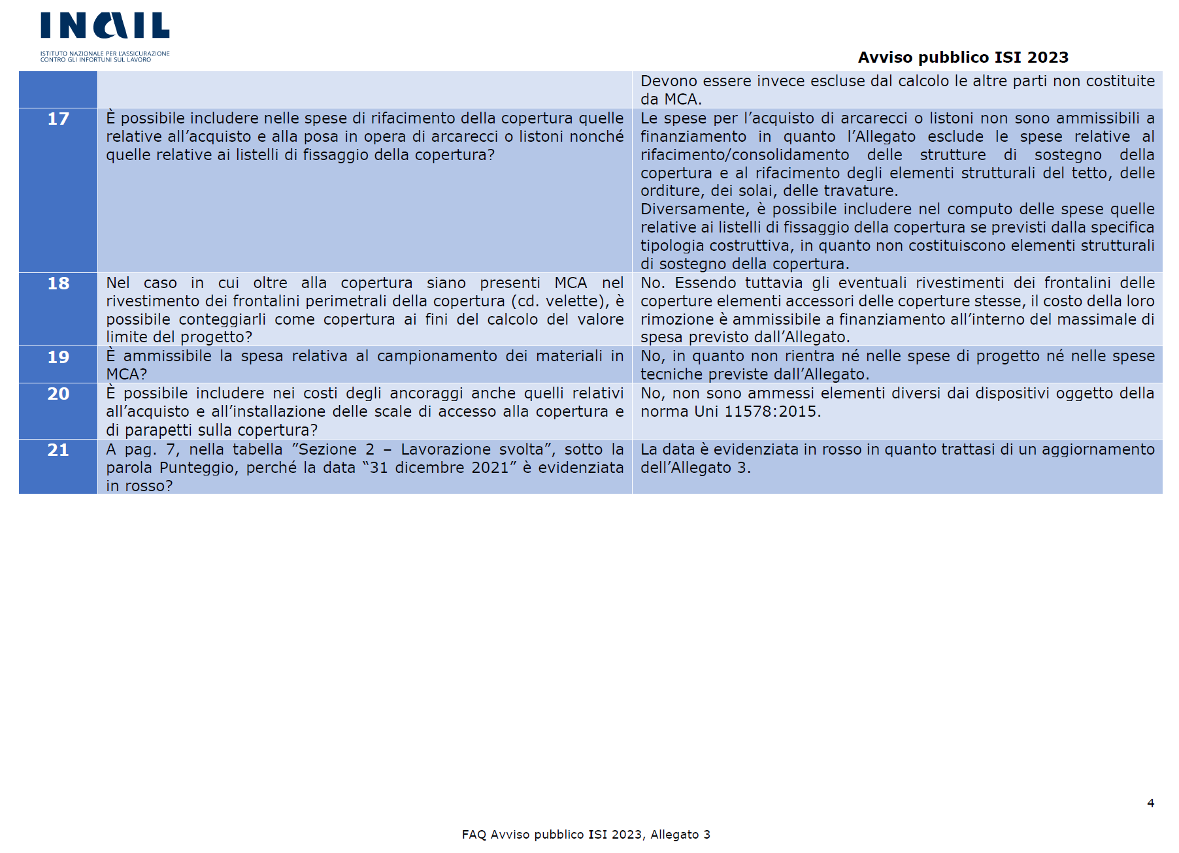
Allegato 3
Il bando Isi 2023: novità e punti di attenzione

Slide 12
Allegato 3
NOVITA’ ISI 2023 RISPETTO ISI 2022
DATE DI RIFERIMENTO
IMMOBILE NELLA DISPONIBILITA’ DELL’IMPRESA ALMENO DALLA DATA DI
PUBBLICAZIONE DEL BANDO 20/12/2023
PROGETTI NON REALIZZATI E NON IN CORSO DI REALIZZAZIONE PRIMA
DELLA CHIUSURA PROCEDURA INFORMATICA PER LA COMPILAZIONE
DELLA DOMANDA 30/05/2024
Per "progetto in corso di realizzazione" si intende un progetto per la cui realizzazione siano stati assunti da parte
dell'impresa/ente richiedente, alla data di chiusura della procedura informatica per la compilazione della domanda
obbligazioni contrattuali con il soggetto terzo che dovrà operare per realizzarlo. Si precisa che la firma del preventivo
per accettazione non costituisce obbligo contrattuale. Per i progetti di bonifica da materiali contenenti amianto la data
di presentazione del Piano di lavoro può essere antecedente alla data di chiusura della procedura informatica per la
compilazione della domanda
Il bando Isi 2023: novità e punti di attenzione

Slide 13
Allegato 3
NOVITA’ ISI 2023 RISPETTO ISI 2022
Spese di progetto per bonifica e rifacimento della copertura in MCA
Il valore limite per le spese relative alla bonifica e al rifacimento della copertura in MCA è determinato in funzione della superficie della proiezione in pianta della copertura da bonificare, inclusi eventuali lucernari integrati nella copertura e oggetto anch’essi di rimozione. Una volta determinata tale superficie, il valore limite complessivo delle spese di progetto per la bonifica e il rifacimento della copertura è pari a 60 € per mq.
Spese di progetto per la bonifica del controsoffitto in MCA
Il valore limite per le spese relative alla bonifica del controsoffitto in MCA è determinato in funzione della superficie della proiezione in pianta del controsoffitto da bonificare, inclusi eventuali lucernari integrati nel controsoffitto e oggetto anch’essi di rimozione. Una volta determinata tale superficie, il valore limite complessivo delle spese di progetto per la bonifica del controsoffitto è pari a 20 € per mq.
Il bando Isi 2023: novità e punti di attenzione

Slide 14
Allegato 3
NOVITA’ ISI 2023 RISPETTO ISI 2022
Bonifiche parziali – NON PIU’ AMMESSE
NON AMMESSO: SOLO RIMOZIONE COPERTURA MANTENENDO IL CONTROSOFFITTO (IN QUANTO IN BUONO STATO O INCAPSULATO)
NON AMMESSO: RIMOZIONE SOLAMENTE DI CONTROSOFFITTO IN QUANDO LA COPERTURA NON CON AMIANTO
AMMESSA LA BONIFICA PARZIALE SOLO PER EDIFICI IN LOCAZIONE PARZIALE, SULLA PARTE DI PERTINENZA DELL’IMPRESA RICHIEDENTE IL FINANZIAMENTO
Il bando Isi 2023: novità e punti di attenzione

Slide 15
Allegato 3
NOVITA’ ISI 2023 RISPETTO ISI 2022
Spese tecniche
NULLA SI MODIFICA, AD ECCEZIONE CHE LA SPESA TECNICA PER LA PERIZIA ASSEVERATA PERMANE A €. 1.850,00 MA COMPRENSIVA DEGLI ONERI PREVIDENZIALI (CASSA PROFESSIONALE)
Il bando Isi 2023: novità e punti di attenzione

Slide 16

Allegato 3
NOVITA’ ISI 2023 RISPETTO ISI 2022
Nella documentazione in fase di domande NON OCCORRE PRESENTARE relazione tecnica MA SOLO:
Scheda tecnica del fabbricante dell’ancoraggio
Schema grafico di installazione a firma del tecnico
Preventivo di acquisto e posa
LINEE VITA
Nella documentazione in fase di rendicontazione NON OCCORRE PRESENTARE Istruzioni di uso e manutenzione, MA SOLO:
Dichiarazione di conformità alla norma UNI 11578:2015
Dichiarazione di corretta installazione da parte dell’installatore
Fatture di acquisto e posa
Il bando Isi 2023: novità e punti di attenzione

Slide 17
Allegato 3
NOVITA’ ISI 2023 RISPETTO ISI 2022
RELAZIONE CAMPIONAMENTO – IN CASO DI PRESENTAZIONE DI RAPPORTO DI PROVA
la relazione deve contenere:
l’ubicazione in pianta
le foto del punto di prelievo del campione
altre informazioni descrittive (luogo, data, nome e qualifica dell’incaricato del campionamento, osservazioni visive, modalità di campionamento, data e laboratorio di consegna del campione, ecc.).
La relazione deve essere redatta da chi effettua il campionamento che, secondo l’Allegato 3, deve essere personale della ditta incaricata della bonifica o del laboratorio che svolge le analisi (può anche procedere RSPP dell’impresa richiedente, ma coadiuvato da personale della ditta della bonifica o del laboratorio analisi).
Il bando Isi 2023: novità e punti di attenzione

Slide 18
Allegato 3
MAGGIORI CRITICITA’ RILEVATE IN FASE DI ANALISI TECNICA DEI PROGETTI
Carente rappresentazione grafica in generale dei manufatti
Carente computo delle superfici secondo i criteri del bando
Presenza solo del rapporto di prova e non della relazione di campionamento
Non campionamento di tutte le tipologie di manufatti presenti (più edifici, più tipologie di copertura, controsoffitti, sottocoperture, ecc.)
Non esaustive riprese fotografiche: in fase di richiesta finanziamento e in fase di rendicontazione
Il bando Isi 2023: novità e punti di attenzione

